Slide 1
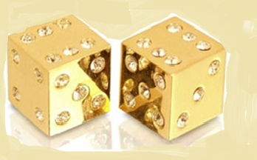
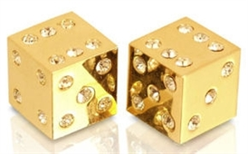
Решение задач по
теории вероятностей
Учитель математики
МБОУ лицея №20
Первомайского района
Города Ростова-на-Дону
Шемчук Н. К.

Slide 2
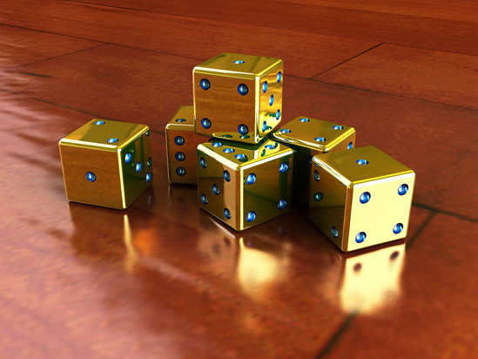
Повторение
Что такое вероятность?
«Вероятность – возможность исполнения, осуществимости чего-нибудь».
Какое определение дает основатель современной теории вероятностей
А.Н.Колмогоров?
«Вероятность математическая – это числовая характеристика степени
возможности появления какого-либо определенного события в тех или иных
определенных, могущих повторяться неограниченное число раз условиях».
Какое классическое определение вероятности дают авторы школьных
учебников?
«Вероятностью Р(А) события А в испытании с
равновозможными элементарными исходами
называется отношение числа исходов т,
благоприятствующих событию А, к числу п
всех исходов испытания».
Вывод: в математике вероятность измеряется числом.
Р(А) = т/п

Slide 3
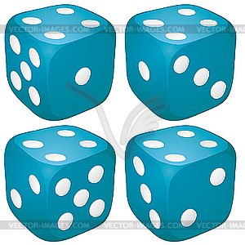
Математическая модель
«игральная кость»
Испытание – бросание игральной кости.
Событие – выпадение шестерки или выпадение четного числа очков.
Выпадение каждой грани при многократном
бросании кубика имеет одинаковую
вероятность (игральная
кость правильная).

Slide 4
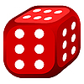
Решите задачи устно
1. Игральную кость (кубик) бросили один раз. Какова вероятность того, что выпало 4 очка?
Решение.
Здесь случайный эксперимент – бросание кубика.
Событие – число на выпавшей грани. Граней всего шесть. Перечислим все события?
1,2,3,4,5,6. Значит п = 6.
Событию А={выпало 4 очка} благоприятствует одно
событие: 4. Поэтому т = 1.
События равновозможные, так как
подразумевается, что кубик честный.
Поэтому Р(А) = т/п = 1/6 = 0,17.

Slide 5
2. Игральную кость (кубик) бросили один раз. Какова вероятность того,
что выпало не более 4 очков?
Решение.
Случайный эксперимент – бросание кубика.
Событие – число на выпавшей грани. Значит п = 6.
Событию А={выпало не более 4 очков} благоприятствует 4
события: 1,2,3,4. Поэтому т = 4. Поэтому Р(А) = т/п = 4/6 = 0,67.
3. Игральную кость (кубик) бросили один раз. Какова вероятность того, что выпало менее 4 очков?
Решение. Случайный эксперимент –бросание
кубика.
Событие – число на выпавшей грани. Значит
п = 6. Событию А={выпало менее 4 очков}
благоприятствует 3события: 1,2,3. Поэтому
т = 3. Поэтому Р(А) = т/п = 3/6 = 0,5..

Slide 6

4. Игральную кость (кубик) бросили один раз. Какова вероятность того, что выпало нечетное число очков?
Решение.
Случайный эксперимент – бросание кубика.
Элементарное событие – число на выпавшей грани. Значит п = 6.
Событию А={выпало нечетное число очков} благоприятствует 3
элементарных события: 1,3,5. Поэтому т = 3.
Поэтому Р(А) = т/п = 3/6 = 0,5.

Slide 7

В случайном эксперименте
используются две игральные кости
или выполняются два, три броска

Slide 8
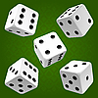
1. В случайном эксперименте бросают две игральные кости. Найдите вероятность того, что сумма выпавших очков равна 6. Ответ округлите до сотых
2. В случайном эксперименте бросают две игральные кости. Найдите вероятность того, что в сумме выпадет 3 очка. Результат округлите до сотых
3. В случайном эксперименте бросают две игральные кости. Найдите вероятность того, что в сумме выпадет более 10 очков.
Результат округлите до сотых

Slide 9
4. Люба дважды бросает игральный кубик. В сумме у неё выпало 9 очков. Найдите вероятность того, что при одном из бросков выпало 5очков
5. Света дважды бросает игральный кубик. В сумме у неё выпало 6очков. Найдите вероятность того, что при одном из бросков выпало 1очко
6. Оля дважды бросает игральный кубик. В сумме у
нее выпало 5 очков. Найдите
вероятность того, что при первом
броске выпало 3 очка

Slide 10

7. Наташа и Вита играют в кости. Они бросают игральную кость по одному разу. Выигрывает тот, кто выбросил больше очков. Если очков выпало поровну, то наступает ничья. В сумме выпало 8 очков. Найдите вероятность того, что Наташа выиграла
8. Таня и Наташа играют в кости. Они бросают
игральную кость по одному разу. Выигрывает тот,
кто выбросил больше очков.
Если очков выпало поровну, то
наступает ничья. В сумме выпало
6 очков. Найдите вероятность
того, что Таня проиграла

Slide 11
9. Коля и Лена играют в кости. Они бросают игральную кость по одному разу. Выигрывает тот, кто выбросил больше очков. Если очков выпало поровну, то наступает ничья. Первым бросил Коля, у него выпало 3 очка. Найдите вероятность того, что
Лена не выиграет
10. Маша трижды бросает игральный кубик. Какова вероятность того, что все три раза выпадут чётные числа
11. В случайном эксперименте бросают три игральные кости. Найдите вероятность того, что в сумме выпадет 16 очков. Результат округлите до сотых

Slide 12
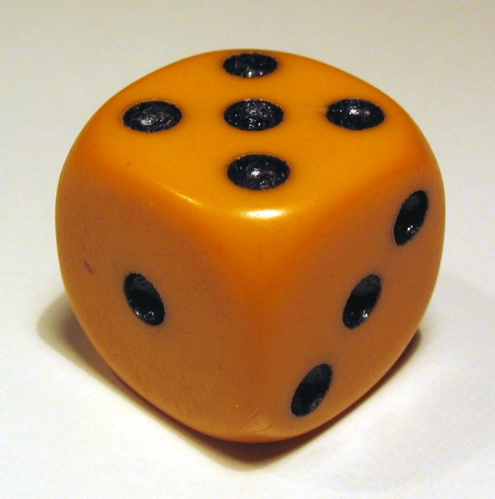
Решение задачи 1.
Исход в этом опыте –упорядоченная пара чисел. Первое число выпадет на первом кубике, второе – на втором. Множество исходов удобно представить таблицей. Строки соответствуют количеству очков на первом кубике, столбцы –на втором кубике. Всего событий п = 36.
Напишем в каждой клетке сумму выпавших очков и закрасим клетки, где сумма равна 6. Таких ячеек 5. Значит, событию А = {сумма выпавших очков равна 6} благоприятствует 5 исходов.
Следовательно, т = 5. Поэтому, Р(А) = 5/36 = 0,14
 | 1 | 2 | 3 | 4 | 5 | 6
1 | 2 | 3 | 4 | 5 | 6 | 7
2 | 3 | 4 | 5 | 6 | 7 | 8
3 | 4 | 5 | 6 | 7 | 8 | 9
4 | 5 | 6 | 7 | 8 | 9 | 10
5 | 6 | 7 | 8 | 9 | 10 | 11
6 | 7 | 8 | 9 | 10 | 11 | 12

Slide 13
Решение задачи 2.
Исход в этом опыте –упорядоченная пара чисел. Всего элементарных событий п = 36.
Событию А = {сумма равна 3} благоприятствуют 2
исходов. Следовательно, т = 2.
Поэтому, Р(А) = 2/36 = 0,06.
 | 1 | 2 | 3 | 4 | 5 | 6
1 | 2 | 3 | 4 | 5 | 6 | 7
2 | 3 | 4 | 5 | 6 | 7 | 8
3 | 4 | 5 | 6 | 7 | 8 | 9
4 | 5 | 6 | 7 | 8 | 9 | 10
5 | 6 | 7 | 8 | 9 | 10 | 11
6 | 7 | 8 | 9 | 10 | 11 | 12

Slide 14
Решение задачи 3.
Исход в этом опыте –упорядоченная пара чисел. Всего событий п = 36.
Событию А = {в сумме выпадет более 10 очков} благоприятствуют 3исхода. Следовательно, т = 3.
Поэтому, Р(А) = 3/36 = 0,08.
 | 1 | 2 | 3 | 4 | 5 | 6
1 | 2 | 3 | 4 | 5 | 6 | 7
2 | 3 | 4 | 5 | 6 | 7 | 8
3 | 4 | 5 | 6 | 7 | 8 | 9
4 | 5 | 6 | 7 | 8 | 9 | 10
5 | 6 | 7 | 8 | 9 | 10 | 11
6 | 7 | 8 | 9 | 10 | 11 | 12

Slide 15
Решение задачи 4.
Исход в этом опыте –упорядоченная пара чисел. Первое число выпадет при первом броске, второе –при втором. Множество исходов удобно представить таблицей. Строки соответствуют результату первого броска, столбцы –результату второго
броска. Всего элементарных событий, при которых сумма очков 9 будет п = 4. Значит, событию А = {при одном из бросков выпало 5 очков} благоприятствует 2исхода. Следовательно, т = 2. Поэтому, Р(А) = 2/4 = 0,5.
 | 1 | 2 | 3 | 4 | 5 | 6
1 | 2 | 3 | 4 | 5 | 6 | 7
2 | 3 | 4 | 5 | 6 | 7 | 8
3 | 4 | 5 | 6 | 7 | 8 | 9
4 | 5 | 6 | 7 | 8 | 9 | 10
5 | 6 | 7 | 8 | 9 | 10 | 11
6 | 7 | 8 | 9 | 10 | 11 | 12

Slide 16

Решение задачи 5.
Первое бросание Второе бросание Сумма очков
1 + 5 = 6
2 + 4 = 6
3 + 3 = 6
4 + 2 = 6
5 + 1 = 6
Равновозможных исходов – 5
Благоприятствующих исходов – 2
Вероятность события р = 2/5 = 0,4

Slide 17
Решение задачи 6.
Первое бросание Второе бросание Сумма очков
1 + 4 = 5
2 + 3 = 5
3 + 2 = 5
4 + 1 = 5
Равновозможных исходов – 4
Благоприятствующих исходов – 1
Вероятность события р = 1/4 = 0,25

Slide 18
Решение задачи 7.
Наташа Витя Сумма очков
2 + 6 = 8
3 + 5 = 8
4 + 4 = 8
5 + 3 = 8
6 + 2 = 8
Равновозможных исходов – 5
Благоприятствующих исходов – 2
Вероятность события р = 2/5 = 0,4

Slide 19
Решение задачи 8.
Таня Наташа Сумма очков
1 + 5 = 6
2 + 4 = 6
3 + 3 = 6
4 + 2 = 6
5 + 1 = 6
Равновозможных исходов – 5
Благоприятствующих исходов – 2
Вероятность события р = 2/5 = 0,4

Slide 20
Решение задачи 9.
У Коли выпало 3 очка.
У Лены равновозможных исходов – 6
Благоприятствующих проигрышу исходов – 3 (при1 и при 2 и при 3)
Вероятность события р = 3/6 = 0,5.
Решение задачи 10.
У Маши равновозможных исходов – 6 · 6 · 6 = 216
Благоприятствующих проигрышу исходов – 3 · 3 · 3 = 27
Вероятность события р = 27/216 = 1/8 = 0,125.

Slide 21
Решение задачи 11.
Первая Вторая Третья Сумма очков
4 + 6 + 6 = 16
6 + 4 + 6 = 16
6 + 6 + 4 = 16
5 + 5 + 6 = 16
5 + 6 + 5 = 16
6 + 5 + 5 = 16
Равновозможных исходов – 6 · 6 · 6 = 216
Благоприятствующих исходов – 6
Вероятность события р = 6/216 = 1/36 =
0,277… = 0,28

Slide 22
Самостоятельная работа
Вариант 1.
Вариант 1.

Slide 23
Домашнее задание
1. В случайном эксперименте бросают три игральные кости. В сумме
выпало 12 очков. Найдите вероятность того, что при первом броске
выпало 3 очка. Результат округлите до сотых.
2. Даша трижды бросает игральный кубик. Какова вероятность того,
что все три раза выпадут одинаковые числа?

Slide 24
Итог урока
Что нужно знать для нахождения вероятности случайного события?
Для вычисления классической вероятности нужно лишь знать всевозможные исходы события и благоприятные исходы. Однако в жизни чаще встречаются события, сравнить и оценить которые, основываясь только на
интуиции, невозможно и трудно
Классическое определение вероятности применимо только к событиям с равновозможными исходами, что ограничивает область его применения
Для чего в школе изучаем теорию
вероятности?
Теория вероятностей – один из наиболее важных прикладных разделов математики. Многие явления окружающего нас мира поддаются описанию только с помощью теории вероятностей.

Slide 25
Литература
1. Алгебра и начала математического анализа.10-11 классы: учеб. для
общеобразовательных учреждений : базовый уровень / [Ш.А.Алимов,
Ю.М.Колягин, М.В.Ткачева и др.]. – 16-е изд., перераб. – М.:
Просвещение, 2010. – 464 с.
2. Семенов А.Л. ЕГЭ: 3000 задач с ответами по математике. Все задания
группы В / – 3-е изд., перераб. и доп. – М.: Издательство «Экзамен»,
2012. – 543с.
3. Высоцкий И.Р., Ященко И.В. ЕГЭ 2012. Математика. Задача В10.
Теория вероятностей. Рабочая тетрадь / Под ред. А.Л.Семенова и
И.В.Ященко. – М.: МЦШМО, 2012. – 48 с.

Slide 26
Интернет-ресурсы
http://images.yandex.ru/yandsearch?source=wiz&fp=0&text=фото%20игральных%20костей&noreask=1&pos=13&lr=39&rpt=simage&uinfo=ww-1423-wh-755-fw-1198-fh-549-pd-1&img_url=http%3A%2F%2Fgretachristina.typepad.com%2F.a%2F6a00d8341bf68b53ef0133ed7fdff5970b-150wi
http://vector-images.com/clipart/clp32331/?
http://images.yandex.ru/yandsearch?source=wiz&fp=20&uinfo=ww-1423-wh-755-fw-1198-fh-549-pd-1&p=20&text=фото%20игральных%20костей&noreask=1&pos=603&rpt=simage&lr=39&img_url=http%3A%2F%2Fus.123rf.com%2F400wm%2F400%2F400%2Fmarketolya%2Fmarketolya1010%2Fmarketolya101000019%2F8003785-set-of-blue-casino-craps-dices-with-one-point-dot-number-on-top--illustration.jpg
http://images.yandex.ru/yandsearch?source=wiz&fp=7&uinfo=ww-1423-wh-755-fw-1198-fh-549-pd-1&p=7&text=фото%20игральных%20костей&noreask=1&pos=229&rpt=simage&lr=39&img_url=http%3A%2F%2Fprofile.ak.fbcdn.net%2Fhprofile-ak-ash3%2F592255_2150 http://images.yandex.ru/yandsearch?source=wiz&fp=23&uinfo=ww-1423-wh-755-fw-1198-fh-549-pd-1&p=23&text=фото%20игральных%20костей&noreask=1&pos=718&rpt=simage&lr=39&img_url=http%3A%2F%2Fmediasubs.ru%2Fgroup%2Fuploads%2Fmi%2Fmistika-i-tainstvennoe%2Fimage2%2FE2ZDUtYTl.gif 35918782_16194437_n.jpg

